Slide 1



Projet Madera
Livrable 1 : Lancement du projet
L. Bil / A. PROD’HOMME / Y. PETIT-JEAN / R. MORTIER / B. PAUMARD

Slide 2
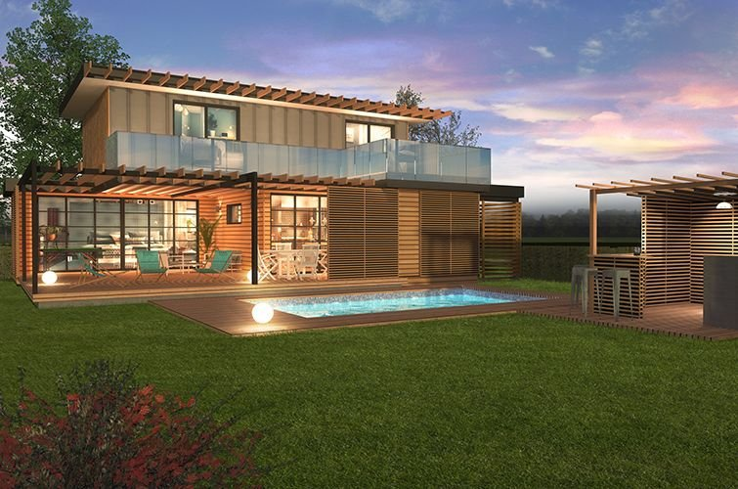
Plan
I/ Livrable 1
1) Présentation
2) Objectifs
3) Besoins
4) Organigramme
5) Contraintes
6) Limites
7) PBS
8) Identifications des parties prenantes
9) Indicateurs
10) Analyse des risques
11) WBS
12) Approche de rentabilisation
13) Organisation du groupe projet
14) Planification
15) Gestion du système documentaire

Slide 3
1) Présentation
Groupe MADERA
Direction générale
Direction
RH-AF-Informatique
Direction commerciale
Direction
de production
3/18

Slide 4
2) Objectifs
Augmentation du CA
Gagner des parts de marché sur les concurrents
Augmenter sa notoriété
4/18

Slide 5





3) Besoins
Application responsive
Lien fournisseur/commercial
Accélérer les délais
Conception de devis
Modalités de paiement
5/18

Slide 6
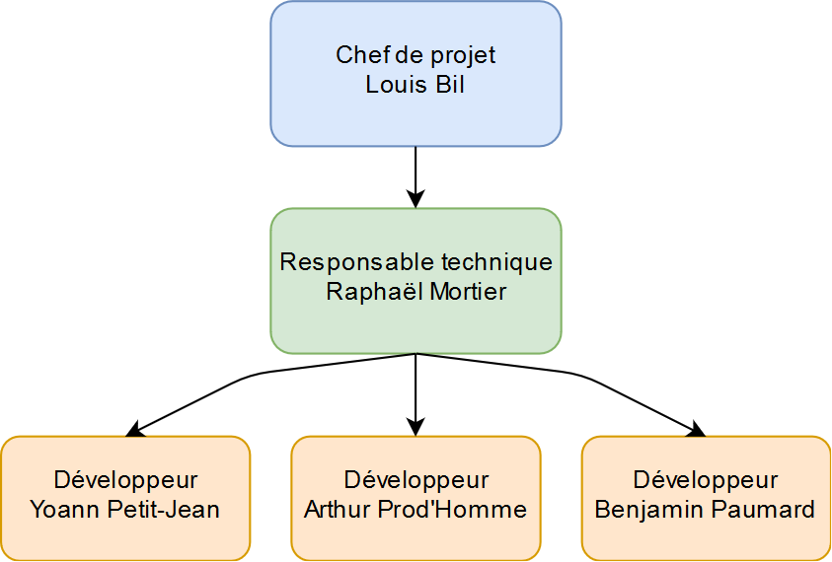
4) Organigramme
I/ La structure des équipes du projet Madera
Dans le projet Madera nous avons 3 postes distincts
Chef de projet
Responsable technique
Développeur
Organigramme du projet Madera
6/18

Slide 7




5) Contraintes
Date de fin de projet 05/2020
Budget :
110 000€
Retour sur investissement sur 5 ans maximum
Solutions techniques en adéquation avec les objectifs stratégiques du groupe
7/18

Slide 8



6) Limites
Développée en interne
Éviter la sous-traitance
Indicateurs positionnés et suivis le long du projet
8/18

Slide 9
7) PBS
MADERA
Projet (métier)
Devis
Identification
Configuration
9/18

Slide 10
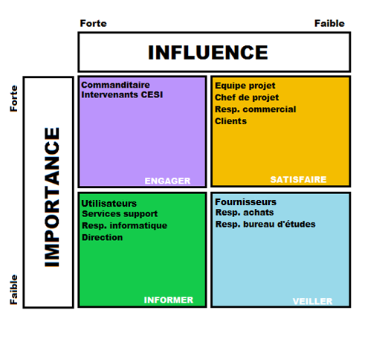
8) Identification des parties prenantes
Commanditaire
Equipe projet
INTERNE
Services impactés, utilisateurs
Services support
Experts
Clients
EXTERNE
Fournisseurs
10/18

Slide 11
9) Les indicateurs
Ecart de durée
Ecart de coût
Ecart de delai
Indicateur de suivi
Taux de dépassement
Le retour sur investissement
Indicateur de réussite
Cout actuel du projet
Le taux de satisfaction du client
Taux des coût non planifiées
La qualité des services offerts
Pourcentage des tâches réalisées
11/18

Slide 12
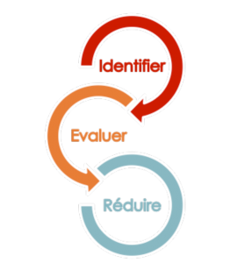
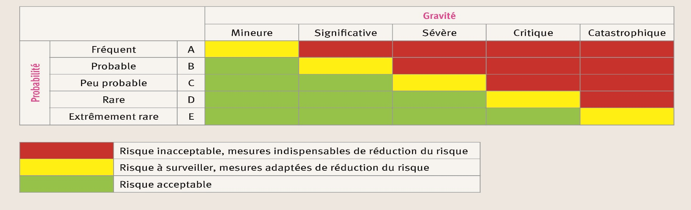
10) Analyse des risques
I/ Analyse des risques, un enjeu primordial
Nature des risques :
Financiers
Humains
Temporels
Techniques
L’analyse des risques n’est pas à négliger.
Matrice de criticité des risques
12/18

Slide 13
11) WBS
MADERA
Livrable 1
Livrable 2
Livrable 3
Livrable 4
Analyse
Documentation
Modélisation
Choix techniques
Développement
Gestion
Rapport final
13/18

Slide 14


12) Approche de rentabilisation
14/18

Slide 15

13) Organisation du groupe projet
Partie 2
Partie 1 & Partie 2
15/18

Slide 16
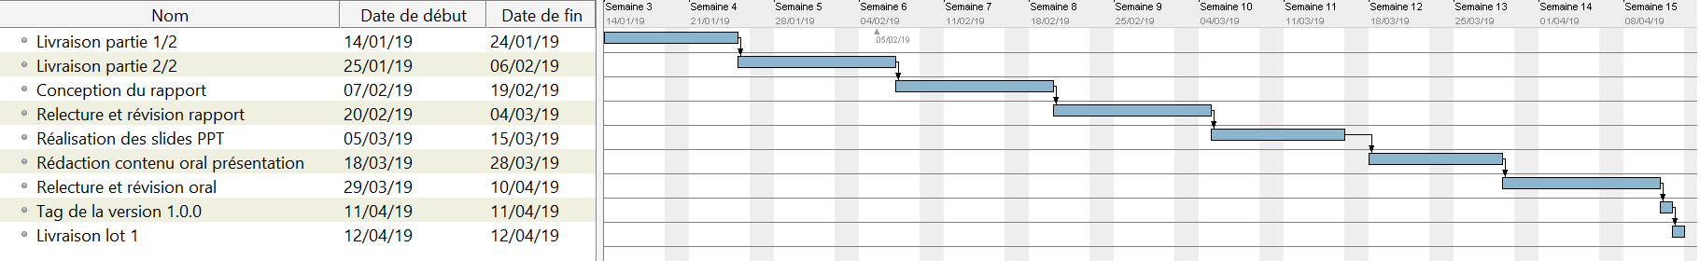
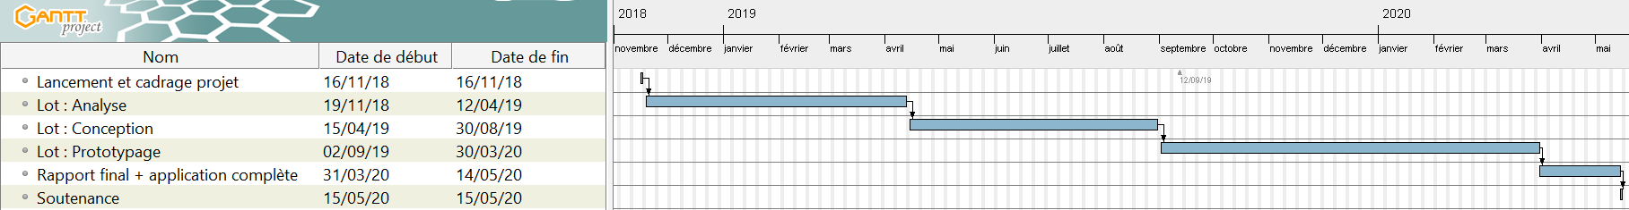
14) Planification
Planification du lot 1
Planification générale du projet Madera
16/18

Slide 17


15) Gestion du système documentaire
1.0.0
+ 0.0.1 pour un ajout mineur ou une modification mineure dans le dépôt.
+ 1.0 pour chaque changement de livrable
+ 0.1.0 pour un ajout majeur ou modification majeur dans le dépôt
17/18

Slide 18
MERCI DE VOTRE ATTENTION !
AVEZ-VOUS DES QUESTIONS ?
18/18

